Slide 1
Nytt paper, nye muligheter
Oscar Ovanger, 20.11.24

Slide 2
Idéer/retninger
Vision Transformers (16x16-pixels is all you need) for betinget sampling.
Fortsette arbeidet fra paper 3: Fluvial-data på PointSSIM, ubetinget vs. betinget, DeepPointSSIM?
Fortsette arbeidet fra paper 2: DDPM uten autoencoder? Vasilys datasett?
3D
Normalizing flows for conditional generative modelling.

Slide 3
Om Transformers
Modell-arkitekturen som er brukt i alle moderne språkmodeller(ChatGPT(OpenAI),Gemini(Google),Llama(Meta),Grok(xAI) etc.)
Hovedkomponent: Attention-mekanismen, fokuserer på relevante deler av input-sekvens til å genere output-sekvenser.
Kjøtt 5.2%
Hundemat 3.2%
Input: Hunden min liker å spise
Fisk 2.2%
Leverpostei 1.8%
…
Dronning 0.0000008%

Slide 4



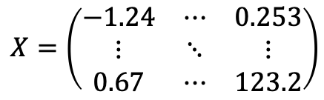




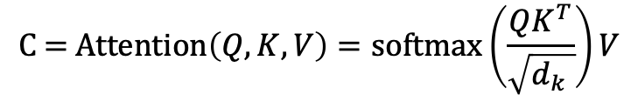
Hunden min liker å spise
Hunden
min
liker
å
spise
$$X=\left(\begin{matrix}−1.24 & ⋯ & 0.253 \\ ⋮ & ⋱ & ⋮ \\ 0.67 & ⋯ & 123.2\end{matrix}\right)$$
Hunden
spise
$$∗W_{q}$$
$$∗W_{v}$$
$$∗W_{k}$$
$$Q$$
$$K$$
$$V$$
$$\text{C}\text{ = }\text{Attention}\left(Q,K,V\right)=\text{softmax}\left(\frac{QK^{T}}{\sqrt{d_{k} }}\right)V$$
Kjøtt 5.2%
Hundemat 3.2%
$$\text{S}\text{oftmax}(c_{5} ∗W_{vocab} + b_{vocab})$$
Fisk 2.2%
Leverpostei 1.8%
…
Dronning 0.0000008%

Slide 5
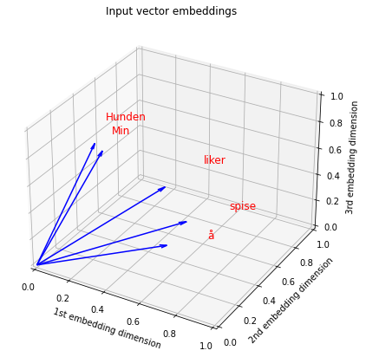
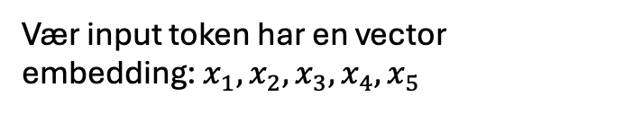
Input X
Vær input token har en vector embedding: $x_{1},x_{2},x_{3},x_{4},x_{5}$

Slide 6
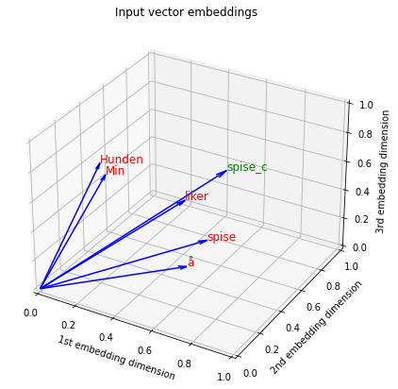
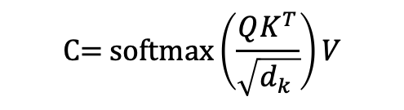
Context vector
$$\text{C}\text{= }\text{softmax}\left(\frac{QK^{T}}{\sqrt{d_{k} }}\right)V$$
Har her plottet context vector til siste ordet i input sekvens.

Slide 7
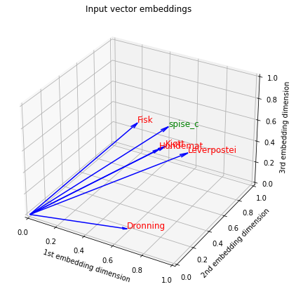
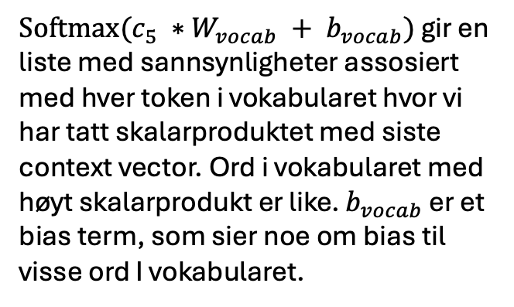
Skalarprodukt med vokabular
$\text{S}\text{oftmax}(c_{5} ∗W_{vocab} + b_{vocab})$ gir en liste med sannsynligheter assosiert med hver token i vokabularet hvor vi har tatt skalarproduktet med siste context vector. Ord i vokabularet med høyt skalarprodukt er like. $b_{vocab}$ er et bias term, som sier noe om bias til visse ord I vokabularet.
Kjøtt 5.2%
Hundemat 3.2%
Fisk 2.2%
Leverpostei 1.8%
…
Dronning 0.0000008%

Slide 8
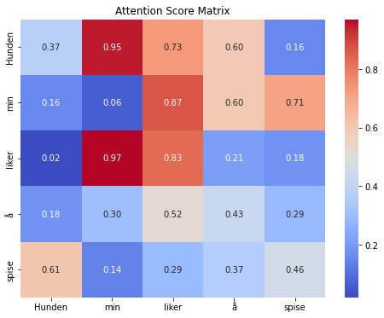
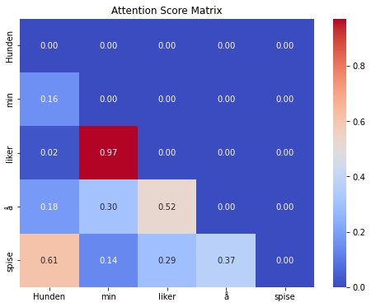
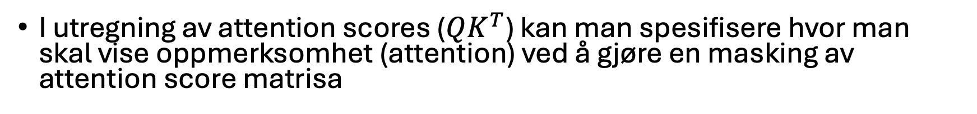
Causal Masking
I utregning av attention scores ($QK^{T}$) kan man spesifisere hvor man skal vise oppmerksomhet (attention) ved å gjøre en masking av attention score matrisa
Full
Autoregressive

Slide 9
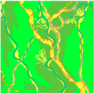
Vision Transformers
Fungerer på samme måte som tekst, men hver token er her en patch av et bilde.
Siden modellen ikke er autoregressiv, gjør vi ikke causal masking.

Slide 10
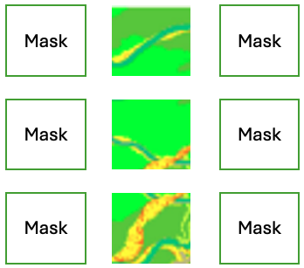





Mask
Mask
Mask
X =
Mask
Mask
Mask
$$\text{Pr}\text{(}\text{X}\text{) = }\text{S}\text{oftmax}(C∗W_{vocab} + b_{vocab})$$
Mask
Mask
Mask
…
$$\text{Pr}\text{(}X_{11}\text{) }$$
0.05 | 0.9 | 0.01 | … | 0.01
0.8 | 0.2 | 0.01 | … | 0.001
0.000 | 0.000 | 0.000 | … | 0.000
… | … | … | … | …
0.03 | 0.05 | 0.4 | … | 0.5
$$\text{Pr}\text{(}X_{21}\text{) }$$
$$\text{Pr}\text{(}X_{22}\text{) }$$
…
$$\text{Pr}\text{(}X_{33}\text{) }$$

Slide 11





Sannsynlighetsberegning
$$Z$$
Mask
Mask
Mask
$$\operatorname{Pr}\left(Z | obs\right)=$$
$$\operatorname{Pr}\left(Z_{12} | obs\right)∗$$
$$\operatorname{Pr}\left(Z_{22} | Z_{12},obs\right)∗$$
Mask
Mask
Mask
…
$$Pr⁡(Z_{44}|Z_{12},Z_{22},…,obs)$$
Mask
Mask
Mask

Slide 12
Noen utfordringer
Vector embeddings
Det finnes pre-trained vector embeddings for image patches, men vet ikke hvor mange geologiske bilder som finnes i datasettet. Mulig pre-training må gjøres fra scratch…
Valg av input-sekvenser
Kan bruke hele bildet (alle patches) som input, men mulig dette er ineffektivt i trening.
Brønndata på subset av patches

